Slide 1
洛阳辅料库管理系统
操作培训

Slide 2
1、管理系统概览
管理系统主要由WMS系统和WCS系统组成
WMS是仓储管理系统的英文缩写，综合了入库管理、出库管理、物料对应、库存盘点、虚仓管理、库存统计等诸多功能，有效控制并跟踪仓库的物流，实现完善的企业仓储信息管理，并可以与EPR、MRP、WCS等多种软件系统对接，更好地提高企业管理的深度和广度。
WCS是仓库控制系统的简称，是介于WMS系统和PLC系统之间的一层管理控制系统，可以协调各种物流设备如输送机、堆垛机、穿梭车以及机器人、自动导引小车等物流设备之间的运行，主要通过任务引擎和消息引擎，优化分解任务、分析执行路径，为上层系统的调度指令提供执行保障和优化，实现对各种设备系统接口的集成、统一调度和监控。

Slide 3
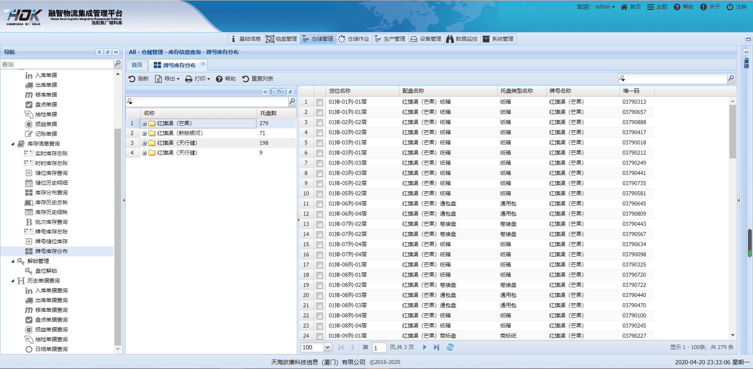
1、管理系统概览
WMS系统

Slide 4
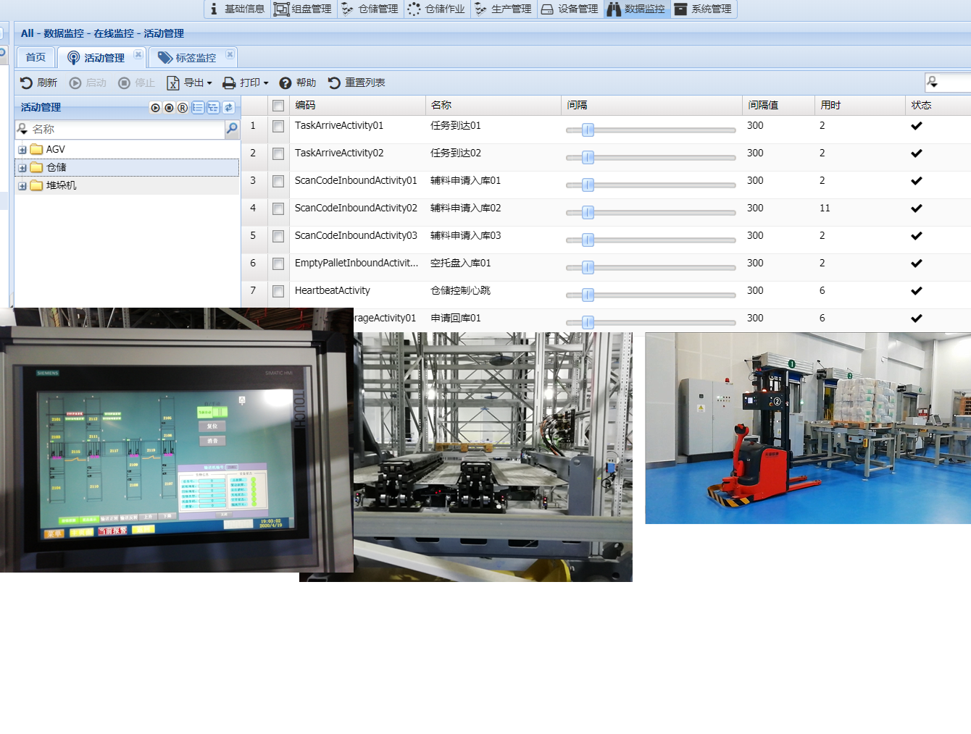
1、管理系统概览
WCS系统

Slide 5
2、管理系统功能组成
管理系统主要由WMS系统和WCS系统组成
WMS是仓储管理系统的英文缩写，综合了入库管理、出库管理、物料对应、库存盘点、虚仓管理、库存统计等诸多功能，有效控制并跟踪仓库的物流，实现完善的企业仓储信息管理，并可以与EPR、MRP、WCS等多种软件系统对接，更好地提高企业管理的深度和广度。
WCS是仓库控制系统的简称，是介于WMS系统和PLC系统之间的一层管理控制系统，可以协调各种物流设备如输送机、堆垛机、穿梭车以及机器人、自动导引小车等物流设备之间的运行，主要通过任务引擎和消息引擎，优化分解任务、分析执行路径，为上层系统的调度指令提供执行保障和优化，实现对各种设备系统接口的集成、统一调度和监控。

Slide 6
3、常见问题的处理
问题分类：
1、硬件报警，比如堆垛机的
2、要料呼叫后，很长时间都没送到位

